Slide 1

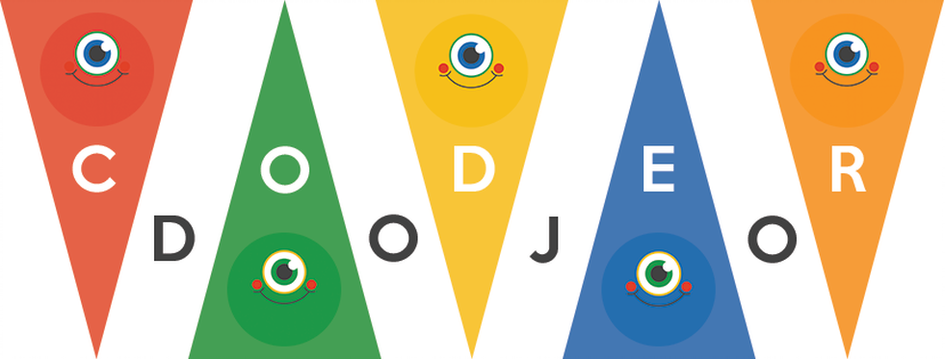







Запознаване със Micro:bit
Mariyan Apostolov
mariyan.apostolov89@gmail.com

Slide 2
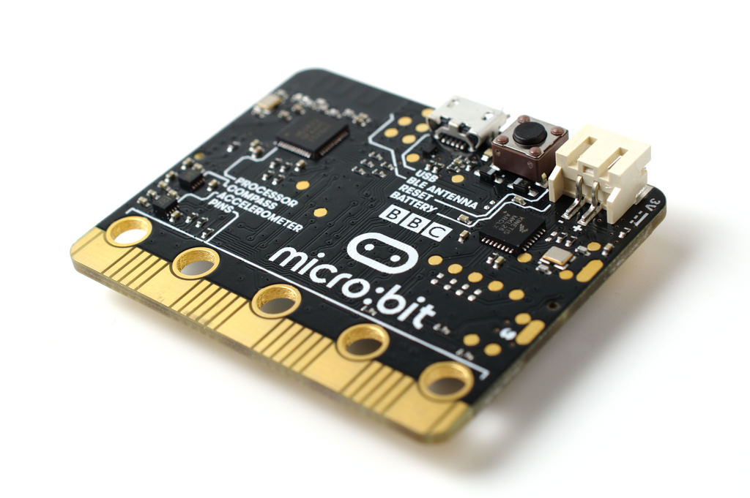
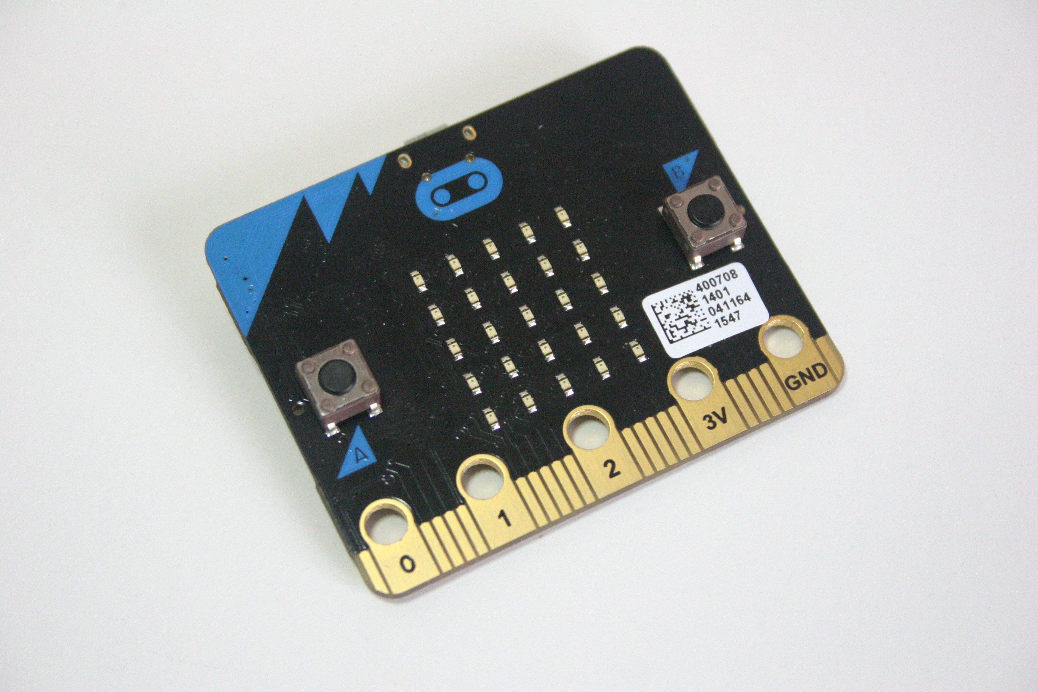



Как изглежда micro:bit?
За любознателните Нинджи: https://www.microbit.co.uk/device

Slide 3
Какво е micro:bit?
Micro:bit е много малък компютър, който може да се програмира
Има си процесор, памет и места за „вход“ и
„изход“.
Има 25 LED „лампички“, които могат да се
програмират индивидуално.
Има 2 бутона за програмиране на предната
страна и място за свързване на батерия на
задната страна.
Има сензори за светлина, температура,
движение и компас.

Slide 4
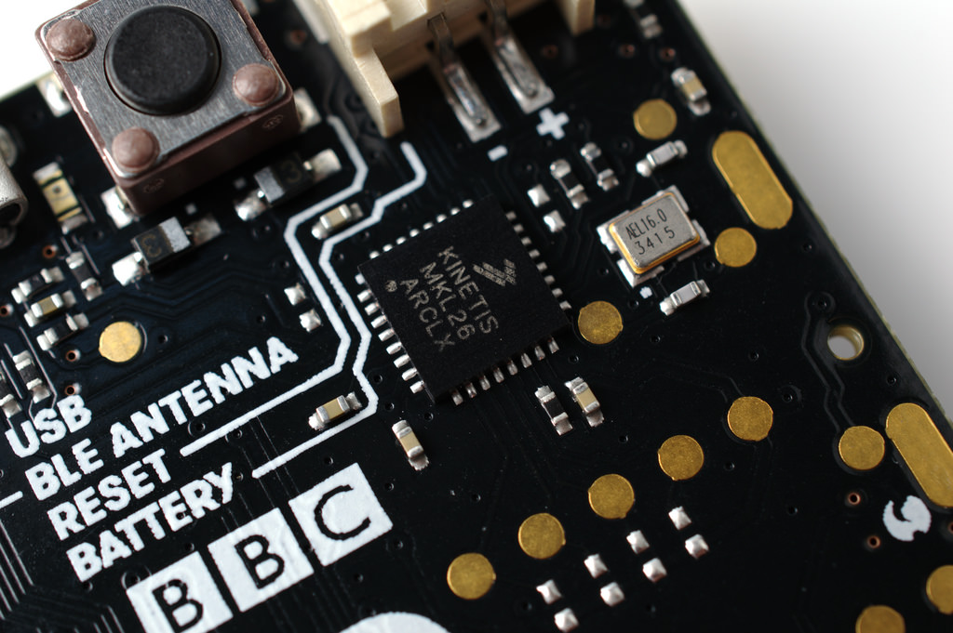
Какво още има micro:bit?
Радиото позволява на micro:bit да си „говори“ безжично с други устройства като него.
Специална антена му позволява да изпраща и получава Bluetooth сигнали и по този начин micro:bit може да се свърже с домашния компютър, с телефона и таблета.
USB интерфейсът позволява
micro:bit да бъде свързан с компютъра
посредством mini USB кабел, който
позволява да сваляш код на него.

Slide 5
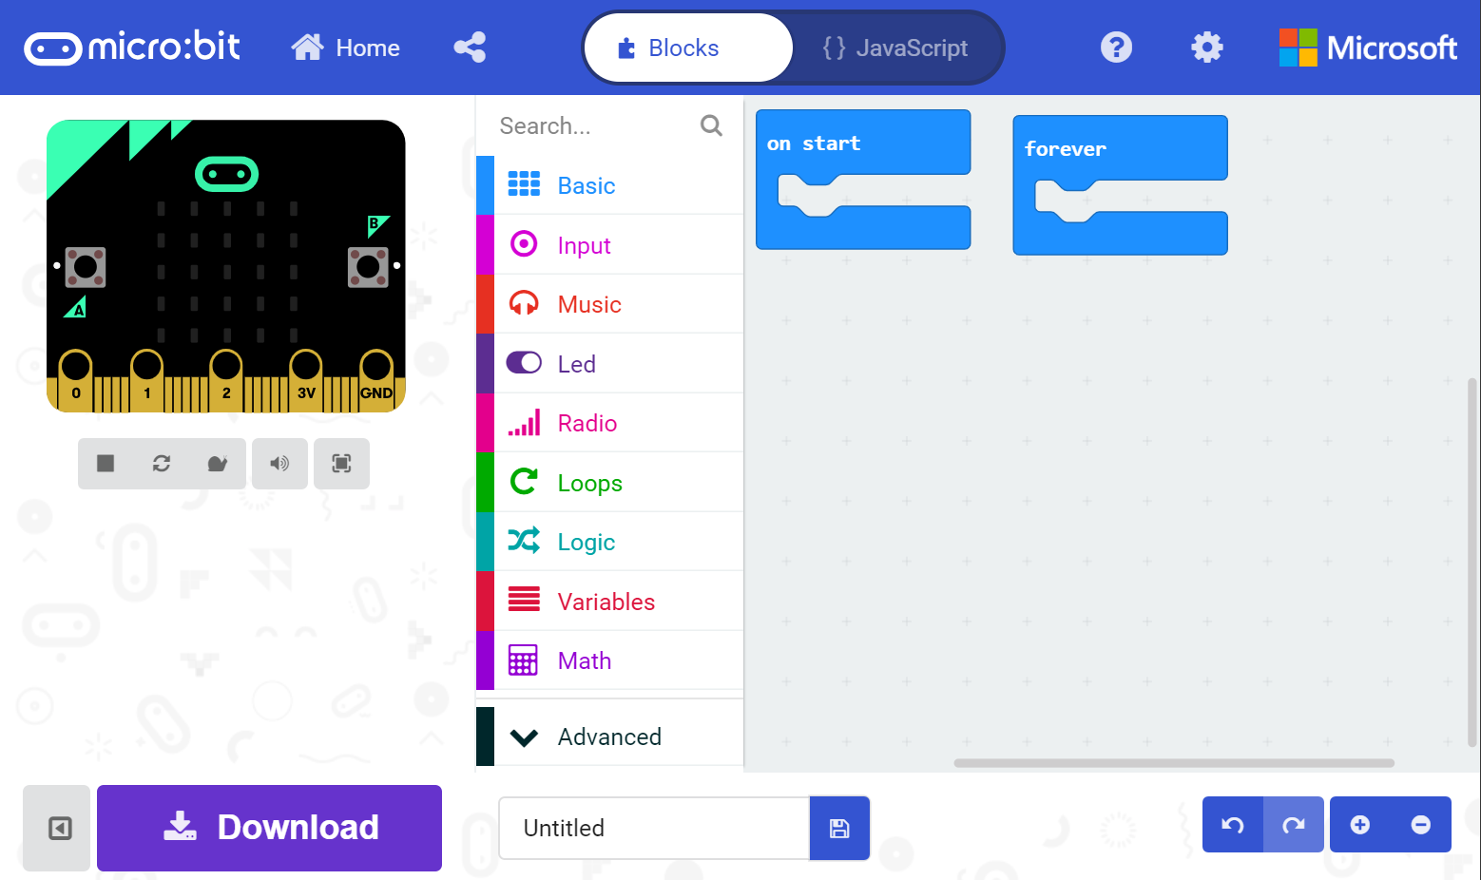
Да се запознаем със средата за работа
Независимо за какви устройства програмираме на нас ни трябва среда за програмиране
За micro:bit средата се намира в интернет: https://makecode.microbit.org/beta
В нея имаме:
Симулатор: можем да тестваме нашата програма без да имаме micro:bit.
Лента с интрументи: От тук ние си
подбираме блоковете, които искаме да
ползваме.
Работен плот: Мястото, на което
подреждаме блоковете в програмата.

Slide 6
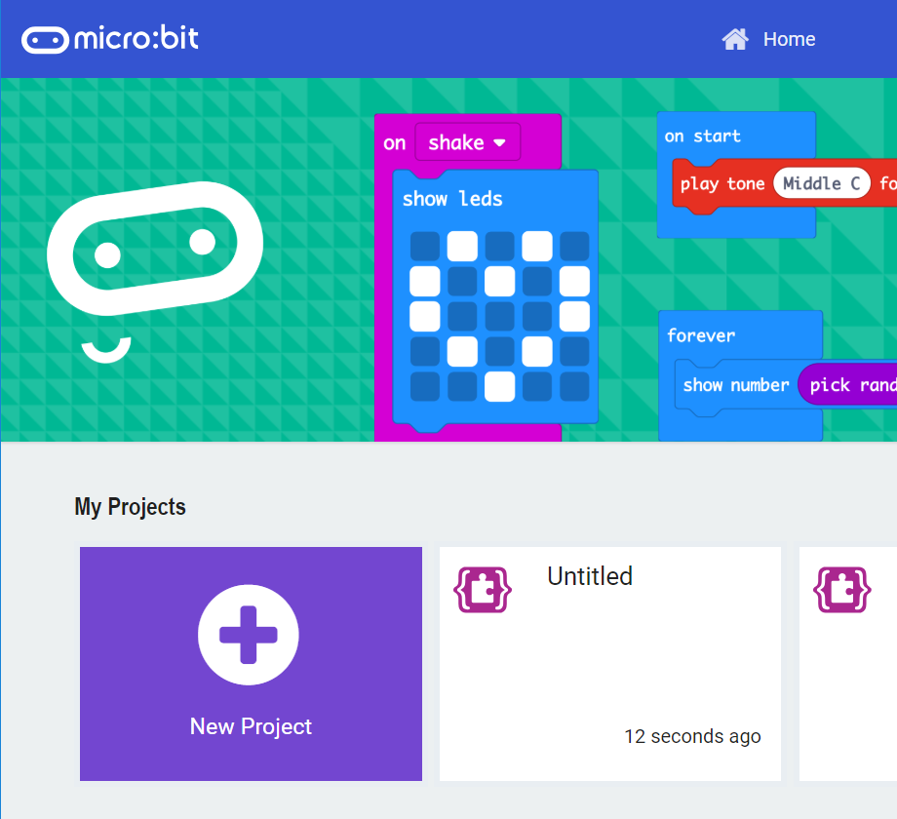
Създаване на проект
Всяка програмa е отделен проект, който:
Има име
Може да се запази на компютъра като файл с разширение .hex
За да заработи micro:bit, трябва да:
Свалим програмата на компютъра
Да я копираме на micro:bit
Твоят компютър е мястото, където си
съхраняваш проектите.

Slide 7
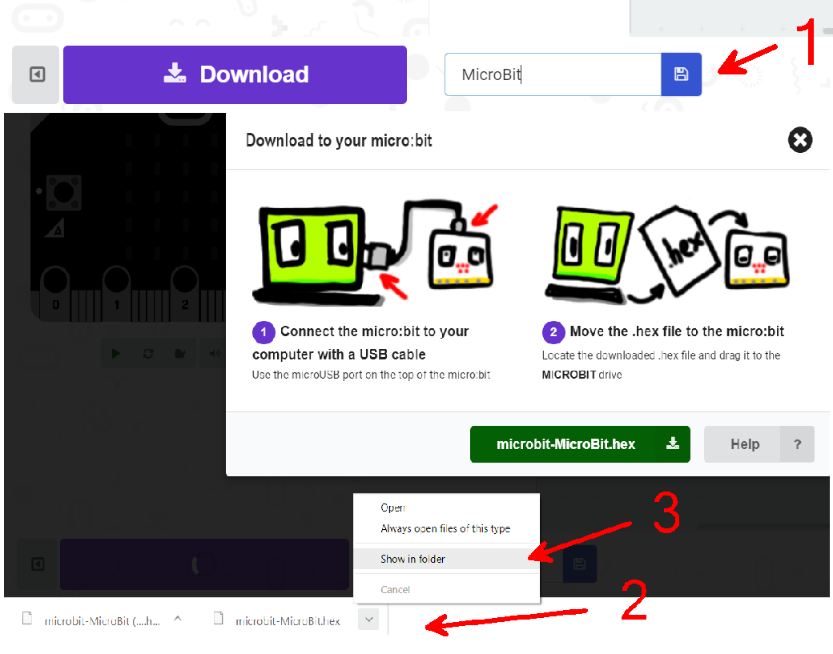
Как да съживим нашия micro:bit?
За да съживим нашия micro:bit трябва да копираме програмата, която създадохме върху него
Когато я запшем на диска на нашия
компютър, всяка програма е файл с
разширение .hex.
След като свържем micro:bit към
компютъра с кабел той изглежда
като обикновено устройство за
данни.
.hex файлa се копира на micro:bit
както си копираме снимки или игри.

Slide 8
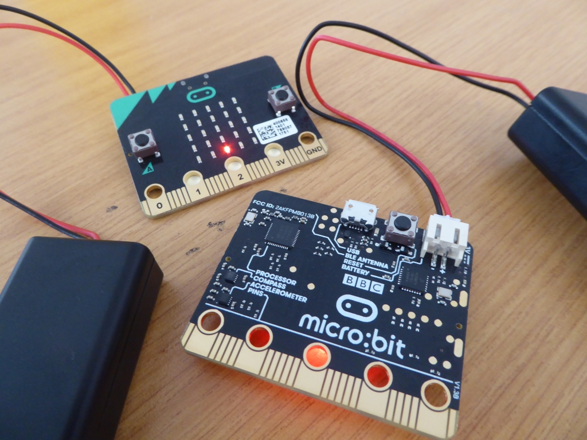
Свързване с компютъра и батерия
За да можем да копираме нашата програма от компютъра на micro:bit, трябва да го свържим USB кабел
micro:bit няма вградена батерия
трябва да го свържем към външна
такава.

Slide 9
Въпроси?

Slide 10
Да започваме работа!

